Slide 1


VISITA DE PREPARATORIAS
AGOSTO 2027
WESTHILL 360°
#SOMOSWESTHILL

Slide 2

01
SECCIÓN
La propuesta
#SOMOSWESTHILL

Slide 3
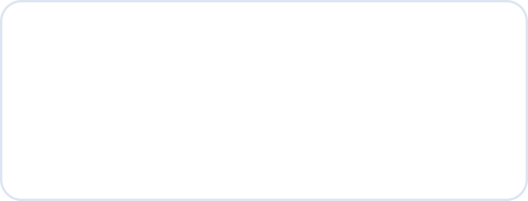





¿Por qué sí recibir escuelas?
#SOMOSWESTHILL
Porque tenemos la oportunidad de llevar el proceso de decisión al lugar donde Westhill puede mostrar su mayor fortaleza:
El alumno puede ver una publicación, recibir un mensaje y visitar una feria.
Pero cuando entra a Westhill, experimenta una carrera, convive con directores, maestros y alumnos el beneficio es que se convierte en una posibilidad real creando más seguridad en su elección.
El resultado de estas visitas es que los alumnos salgan pensando: “Aquí quiero estudiar” y además, que el colegio quiera repetir la experiencia.
La propuesta concreta de admisiones es crear una experiencia que conecte al alumno con su vocación, con nuestros directores, maestros, alumnos y vivan el ambiente real de Westhill.

Slide 4

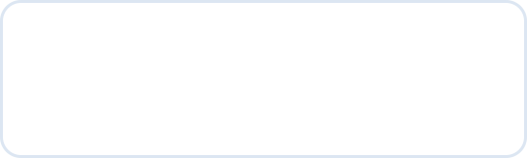







Westhill 360°
#SOMOSWESTHILL
“Tu futuro empieza cuando lo experimentas”.
Propuesta de admisiones para transformar las visitas escolares en estrategia de captación y conversión.
Despertar vocaciones.
Presentar las licenciaturas de manera práctica.
OBJETIVO:
Generar una conexión emocional alumno-Universidad Westhill que permita:
Vivir el ambiente universitario.
Convivir con Directores, profesores y alumnos.
Generar prospectos calificados.
Dar seguimiento personalizado desde Admisiones.

Slide 5








¿Por qué la experiencia puede generar conversión?
#SOMOSWESTHILL
La experiencia busca llevar al alumno por cuatro momentos:
01
02
03
04
CONOCE
EXPERIMENTA
SE IDENTIFICA
DECIDE
Conoce la Universidad, sus espacios y su oferta académica.
Participa en una actividad donde se convierte en el protagonista de la historia relacionada con la licenciatura de su interés.
Descubre sus habilidades.
Obtiene mayor seguridad para continuar su proceso de admisiones.
La conversión comienza antes de hablar de inscripción.

Slide 6






Inversión
#SOMOSWESTHILL
La propuesta contempla tres grandes rubros:
01
02
03
TRANSPORTE
REFRIGERIO
ACTIVIDADES ACADÉMICAS
Facilitar la llegada de los alumnos y eliminar una barrera logística para las escuelas.
Brindar una atención adecuada durante la experiencia.
Experiencias prácticas diseñadas por licenciaturas.

Slide 7

02
SECCIÓN
El formato
#SOMOSWESTHILL

Slide 8
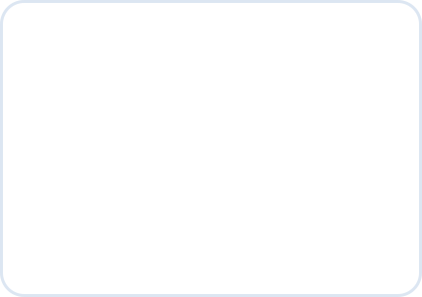








Formato
#SOMOSWESTHILL
Crear una experiencia dinámica por licenciatura. La visita se dividirá en diferentes momentos:
1
2
3
4
BIENVENIDA
RETO POR LICENCIATURA
REFRIGERIO
PRESENTACIÓN DE LA UNIVERSIDAD
A cargo de admisiones.
A cargo de los Directores de cada Facultad.
A cargo de finanzas.
Propuesta entrevista con un alumno.
5
6
7
8
PREMIACIÓN
EMBAJADOR WESTHILL
RECORRIDO
CIERRE Y DESPEDIDA.
A los alumnos destacados en las actividades.
Promover el programa Admisiones.
A cargo de admisiones.
En el área de admisiones. (Fotos y videos).

Slide 9







Reto por licenciatura
#SOMOSWESTHILL
Esta será la actividad central.
La propuesta es que cada alumno experimente lo que significa estudiar la carrera de su elección.
Duración:
40 minutos
Esquema general de las actividades:
MISIÓN
RETO
PITCH
PREMIO
Un problema o situación real relacionada con la profesión.
El equipo debe resolverlo utilizando conocimientos, habilidades de esa licenciatura.
Cada equipo tiene 1 minuto para presentar su solución.
Los Directores califican por licenciatura para obtener ganadores.

Slide 10



Estructura de los 40 minutos
#SOMOSWESTHILL
TIEMPO
5 min.
5 min.
20 min.
5 min.
5 min.
ACTIVIDAD
Presentación de la actividad
Explicación del reto
Desarrollo de la actividad.
Preparación del pitch
Presentación y evaluación.

Slide 11



Refrigerio y presentación
#SOMOSWESTHILL
“Pregúntale a quien ya lo está viviendo”. (Participante Embajador Westhill).
Duración: 15 minutos.
Una asesora de admisiones entrevista a un alumno.
Al término se les invita a convivir en el foyer del auditorio para el refrigerio.
1. ¿Por qué elegiste Westhill?
2. ¿Por qué elegiste tu licenciatura?
3. ¿Qué fue lo primero que te sorprendió de la Universidad?
4. ¿Cómo describirías el ambiente entre los estudiantes?
5. ¿Qué es lo que más disfrutas estudiar aquí?
6. ¿Cómo son tus profesores?
7. ¿Qué actividades o experiencias has vivido fuera del salón?
8. ¿Qué instalaciones utilizas más y por qué?
9. Si pudieras darle un consejo a alguien que está por elegir Universidad, ¿qué le dirías?
10. Si pudieras volver al día en que elegiste Universidad, ¿volverías a elegir Westhill?
Duración: 20 minutos.
Se les invita a pasar al auditorio para dar la presentación de nuestra oferta académica en el formato nuevo. (entrevista).

Slide 12




Premiación
#SOMOSWESTHILL
Al finalizar la entrevista se reconocerá a los alumnos que hayan destacado.
Duración: 5 minutos.
Categorías sugeridas:
Mayor creatividad.
Mejor trabajo en equipo.
Mejor liderazgo.
Mejor presentación.
Espíritu Westhill.
Esto genera:
Participación,
emoción,
recuerdo
y contenido.

Slide 13

03
SECCIÓN
Resultados y seguimiento
#SOMOSWESTHILL

Slide 14








Embajador Westhill
#SOMOSWESTHILL
Conectar el plan de embajadores.
¿Qué hace un Embajador?
Invita a tus amigos a conocer Westhill.
Westhill está creando su comunidad de EMBAJADORES y queremos que tú seas parte.
Comparte tu experiencia.
Accede a experiencias especiales.
Participa en Retos.
Da tu siguiente paso inspirando futuros.
Y obtén beneficios por las recomendaciones que realmente avancen.

Slide 15







¿Cómo convertimos la experiencia en resultados?
#SOMOSWESTHILL
Alumnos asistentes
Interesados
Prospectos calificados
Se medirá por:
Citas
¿Cuántos procesos de admisión generó?
Proceso de admisiones
Inscritos

Slide 16










Promoción
#SOMOSWESTHILL
La experiencia también debe vivir en redes.
Antes:
Durante:
Después:
“Algo diferente está por suceder en Westhill”
Fotografías
“Gracias Preparatoria invitada”.
Videos
Testimonios
Retos
Experiencia

Slide 17






Plan Piloto
#SOMOSWESTHILL
Preparatoria IPEFH
FECHA DE VISITA:
Segunda visita:
Miércoles 14 de octubre:
Viernes 16 de octubre:
Planteles Aeropuerto y Calimaya
Plantel Toluca
Número de alumnos:
Número de alumnos:
Número de administrativos.

Slide 18
#SOMOSWESTHILL
Westhill 360°
Visita de preparatorias
@univwesthill
#SOMOSWESTHILL

